Slide 1
Open Labs
Transaction
EventListener
2021. 12

Slide 2
1. TransactionEventListener 사용 이유
2. TransactionEventListener 동작 원리
3. TransactionEventListener 구현 방법
목차

Slide 3
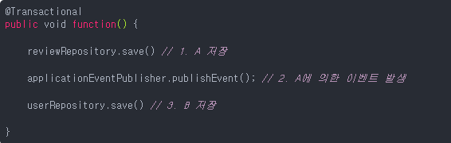
2. TransactionEventListener 사용 이유
@EventListener는 event를 publishing 하는 코드 시점에 바로 publishing합니다.
하지만 event를 퍼블리싱 할 때는 다른 도메인 로직인 경우와 비동기로 진행해야 되는 경우도 있습니다.
@EventListener의 경우
예를 들어 @Transactional로 하나의 global트랜잭션으로 묶었습니다.
1번과 2번이 정상적으로 마무리 되고 3번이 발생하는 도중 예외처리가 발생한다면 1번도 Rollback이 되어야 합니다.
@TransactionEventListener는 Event의 실질적인 발생을 트랜잭션의 종료를 기준으로 삼습니다.
@EventListener는 트랜잭션 범위 내에서 동기적으로 실행되고,
@TransactionEventListener는 커밋 전/후 등을 지정할 수 있습니다

Slide 4
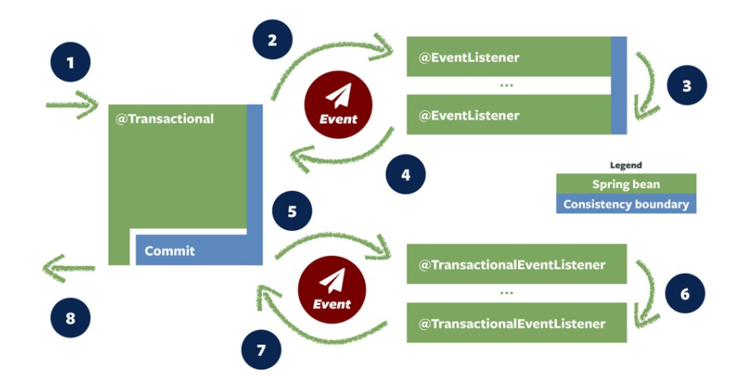
2. TransactionEventListener 동작 원리

Slide 5
2. TransactionEventListener 동작 원리
@Transactional이 붙은 트랜잭션을 포함하는 메소드로 진입합니다.
비즈니스 로직이 실행됩니다.
2. 위 메소드는 application event를 생성합니다.
이벤트는 트랜잭션이 완료되면 실행됩니다. (기본적으로 트랜잭션 커밋)
3. Event Listener가 시작 됩니다.
기본적으로, 이벤트 리스너들은 동기적으로 시작됩니다.
→ 리스너들은 현재 실행되고 있는 트랜잭션에 참여합니다.
동기적으로 작동하는 것은 리스너들이 트랜잭션을 전면 중단하게 하거나,
강한 동일성을 보장하게 합니다.
리스너들은 @Async를 사용해 비동기적으로 실행될 수 있습니다.
그리고 에러들은 원래의 트랜잭션을 멈추게 하지 않습니다.

Slide 6
2. TransactionEventListener 동작 원리
4. Service는 event가 완료되면 로직을 진행 합니다.
모든 일반적인 이벤트 리스너가 호출되면 비즈니스 로직이 추가로 실행됩니다.
더 많은 이벤트를 발행할 수 있고 추가 상태 변경 사항을 만들 수 있습니다.
5. Transaction이 끝이 납니다.
Transactional 메서드가 완료되면 Commit됩니다.
일치하지 않거나 연결에 문제가 있는 경우 트랜잭션이 Rollback됩니다.

Slide 7
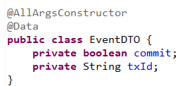


2. TransactionEventListener 구현 방법
1. 이벤트를 전달할 객체 생성
2. 구현하는 쪽에서 행동을 정의하도록 callback 방식으로 구현하기 위해 인터페이스 선언
3. 각 시점 별로 이벤트 인터페이스 생성

Slide 8
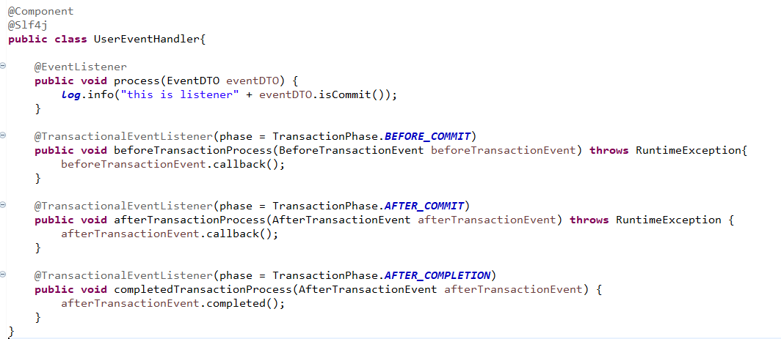
2. TransactionEventListener 구현 방법
4. 이벤트리스너를 정의할 핸들러 생성
트랜잭션 시작
CUD 시작
Before_commit
데이터 commit
After_commit
트랜잭션 종료
After_completion

Slide 9
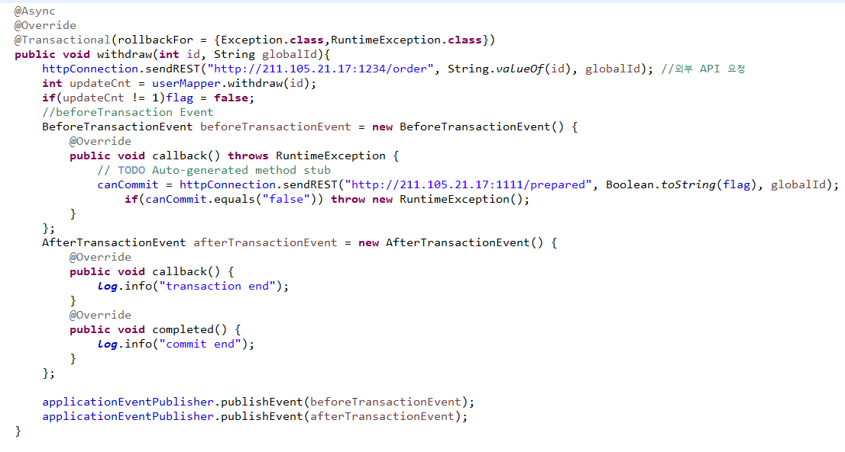
2. TransactionEventListener 구현 방법
5. Service에 이벤트 리스너 추가
구현하는 쪽에서 정의
이벤트 발행

Slide 10
감사합니다.

